Slide 1
РЕЙТИНГОВЕ ОЦІНЮВАННЯ НАУКОВО-ПЕДАГОГІЧНИХ ПРАЦІВНИКІВ ФАКУЛЬТЕТУ НАЗЕМНИХ СПОРУД І АЕРОДРОМІВ
2022-2023 н.р.

Slide 2
Деканат ФНСА

Slide 3
Кафедра архітектури та просторового планування

Slide 4
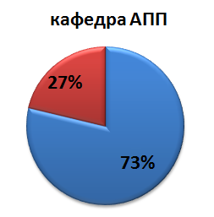
ПОКАЗНИКИ ВІДПОВІДНОСТІ У ВІДСОТКОВОМУ ЗНАЧЕННІ
Всього в рейтинговому оцінюванні прийняли участь 11 НПП кафедри з них 3 чол. не відповідають критеріям

Slide 5
Кафедра дизайну інтер'єру

Slide 6
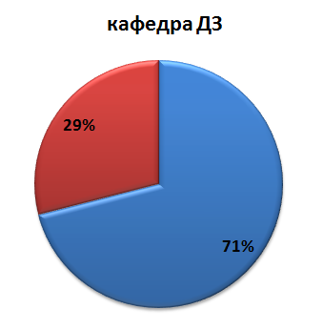
ПОКАЗНИКИ ВІДПОВІДНОСТІ У ВІДСОТКОВОМУ ЗНАЧЕННІ
Всього в рейтинговому оцінюванні прийняли участь 14 НПП кафедри з них 4 чол. не відповідають критеріям

Slide 7
Кафедра комп'ютерних технологій дизайну і графіки

Slide 8
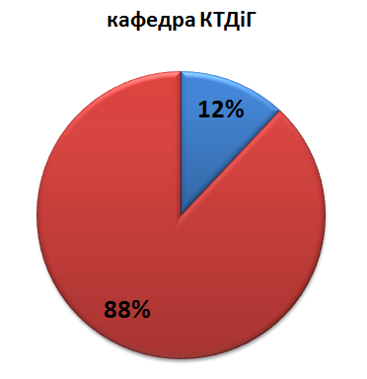
ПОКАЗНИКИ ВІДПОВІДНОСТІ У ВІДСОТКОВОМУ ЗНАЧЕННІ
Всього в рейтинговому оцінюванні прийняли участь 8 НПП кафедри з них 7 чол. не відповідають критеріям

Slide 9
Кафедра комп'ютерних технологій будівництва та реконструкції аеропортів

Slide 10
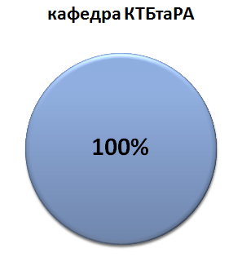
ПОКАЗНИКИ ВІДПОВІДНОСТІ У ВІДСОТКОВОМУ ЗНАЧЕННІ
Всього в рейтинговому оцінюванні прийняли участь 18 НПП кафедри з них 0 чол. не відповідають критеріям

Slide 11
Кафедра аерокосмічної геодезії та землеустрою

Slide 12
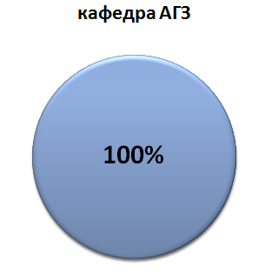
ПОКАЗНИКИ ВІДПОВІДНОСТІ У ВІДСОТКОВОМУ ЗНАЧЕННІ
Всього в рейтинговому оцінюванні прийняли участь 11 НПП кафедри з них 0 чол. не відповідають критеріям

Slide 13
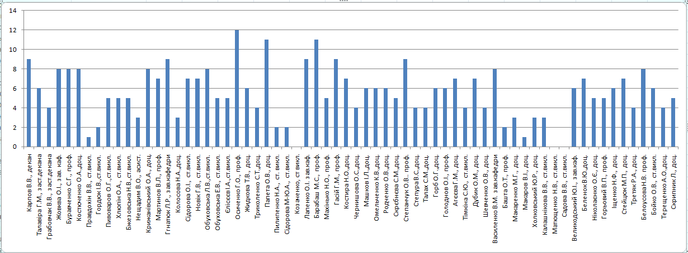
ЗАГАЛЬНІ ПОКАЗНИКИ РЕЙТИНГОВОГО ОЦІНЮВАННЯ
НАУКОВО-ПЕДАГОГІЧНИХ ПРАЦІВНИКІВ
ФАКУЛЬТЕТУ НАЗЕМНИХ СПОРУД І АЕРОДРОМІВ

Slide 14
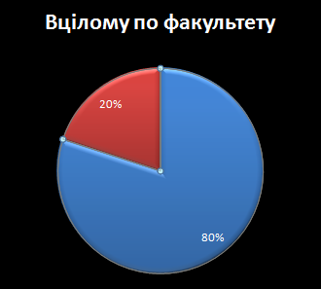
ПОКАЗНИКИ ВІДПОВІДНОСТІ У ВІДСОТКОВОМУ ЗНАЧЕННІ
Всього в рейтинговому оцінюванні прийняли участь 65 НПП факультету з них 13 чол. не відповідають критеріям

